Slide 1


Анализ эффективности обучения модели на модифицированном наборе данных
Докладчик: Самарева Полина
Студент группы КБ-301

Slide 2

Проблема и актуальность
Качество набора данных, на котором обучается модель, напрямую влияет на ее точность и предсказательную способность. Именно поэтому тщательная подготовка и корректировка набора данных являются критически важным этапом в создании эффективной модели.
Для задачи сегментации ключевой особенностью обучения модели на наборе изображений является необходимость пиксельной точности разметки данных, то есть наиболее соответствующие контуры сегментируемых объектов. Соответственно, без качественного, тщательно размеченного набора данных невозможно построение действительно точной и надежной модели, способной корректно работать в реальных условиях.
Таким образом, подготовка и модификация данных играют первостепенную роль в построении эффективных ML-решений, определяя не только текущую производительность модели, но и ее потенциал для практического применения в различных сценариях.

Slide 3
Постановка задачи
Целью исследования является количественная оценка влияния качества аннотированных данных на эффективность обучения модели.
Задачами данного исследования являются:
Выбор исходного набора данных для обучения модели;
Выбор архитектуры модели;
Выбор способа корректировки разметки исходного набора данных и создание новой более точной разметки;
Обучение одной модели на исходном наборе данных, второй – на обработанном;
Выбор нескольких тестовых наборов данных для оценки качества работы первой и второй моделей;
Оценка эффективности обеих моделей на тестовых наборах данных с помощью метрик точности (Accuracy) и показателя Intersection over Union (IoU);
Анализ полученных результатов.

Slide 4
Способы решения
Основной задачей является повышение точности контуров исходного набора данных, для этого существуют следующие подходы, такие как:
1. Ручная коррекция:
Использование профессиональных инструментов разметки (Labelbox, CVAT, Supervisely)
Перекрестная проверка разметки несколькими аннотаторами
2. Полуавтоматические методы:
Интерактивная сегментация (например, с помощью алгоритма GrabCut)
Использование предобученных моделей (SAM, SAM2, DeepExtremeCut) для предварительной разметки
Коррекция градиентными методами (Active Contours)
3. Автоматические подходы:
Применение CRF (Conditional Random Fields) для уточнения границ
Алгоритмы сглаживания границ (Guided Filter, Bilateral Filter)
4. Ансамблевые методы:
Комбинация нескольких моделей сегментации
Усреднение масок с пороговой обработкой
Все методы могут быть эффективны для определенного типа задач.

Slide 5
Предлагаемое решение
1. В данном исследовании исходным набором данных для обучения был выбран LoveDA, содержащий 2500 спутниковых изображений сельской местности с разрешением 1024×1024 пикселей, включающий соответствующие маски сегментации.
2. В качестве архитектуры нейронной сети была выбрана PoolFormer – архитектура.
3. Для решения задачи повышения точности разметки набора данных использовалась предобученная модель SAM2(Segment Anything Model 2). С ее помощью была создана новая более точная разметка водных объектов набора данных LoveDA.
4. Было проведено обучение моделей на двух вариантах разметок – исходной и обработанной.
5. Выбраны 5 тестовых датасетов: LoveDA, Landcover, GLH Water, DeepGlobe Land Cover и RG3.
6. Произведена оценка эффективности обеих моделей по показателям Accuracy и IoU.

Slide 6
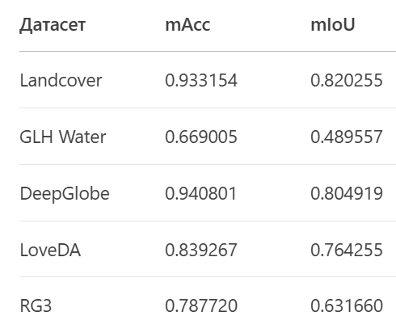
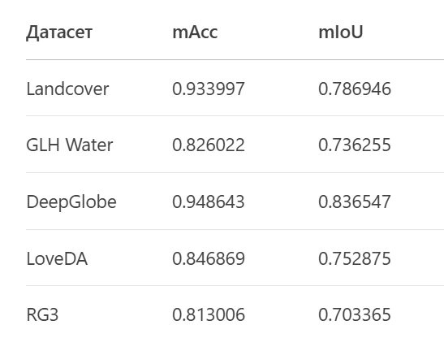
Результаты
Результат на исходном наборе
Результат на обработанном наборе
Метрика Accuracy выросла для всех наборов данных, метрика IoU для GLH Water, DeepGlobe и RG3.

Slide 7
Заключение и выводы
Проведённый сравнительный анализ эффективности модели на исходном и обработанном наборах данных позволяет сделать следующие выводы:
Улучшение точности mAcc для всех наборов данных: Landcover: +0.09% (с 0.9332 до 0.9340) GLH Water: +23.5% (с 0.6690 до 0.8260) DeepGlobe: +0.83% (с 0.9408 до 0.9486) LoveDA: +0.91% (с 0.8393 до 0.8469) RG3: +3.21% (с 0.7877 до 0.8130)
Улучшение mIoU для трёх наборов данных: GLH Water: +24.67% (с 0.4896 до 0.7363) DeepGlobe: +3.16% (с 0.8049 до 0.8365) RG3: +7.17% (с 0.6317 до 0.7034)
Результаты демонстрируют корреляцию между качеством разметки и эффективностью модели: после обработки данных наблюдаются улучшения основных метрик качества работы модели и повышение ее точности.
Полученный результат возможно улучшить предобработкой данных, использованием дополнительных методов корректировки контуров разметки, дорабокой модели, постобработкой предсказаний.

Slide 8
Спасибо за внимание!

